Slide 1
Rapport fortsättning efter färdplan god och nära vård
(inom den regionala samverkans- och stödstrukturen, RSS)
Välfärdsrådet 21 oktober 2021
Avdelningen för hälsa och välfärd, Region Dalarna (RSS Dalarna)
Tanja Mårtensson
Notes:
Sammanhangsmarkeringen, RSS och GNV.

Slide 2
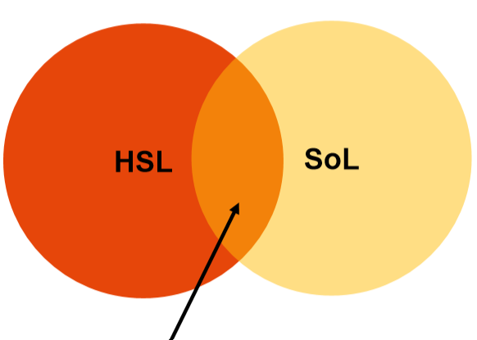
Vad är RSS?
-RSS = regionala samverkans- och stödstrukturer
-stödjer samverkan och kunskapsutveckling inom socialtjänst och näraliggande hälso- och sjukvård
-finns i varje län
Finansieras gnm ”långsiktigt avtal” mellan kommunerna och RD.
RD åtar sig att driva och inhysa verksamheten.

Slide 3
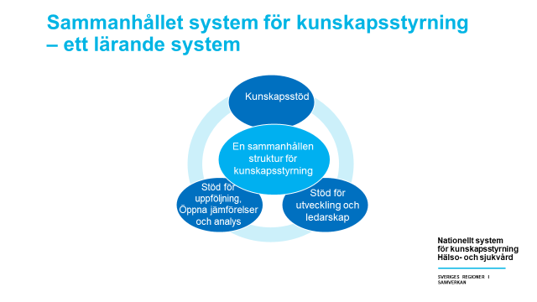
Vad gör RSS Dalarna?
RSS stödjer kommuner och regioner att:
- samverka regionalt
- utveckla kunskap och evidensbaserad praktik
- identifiera kunskapsbehov
- samla/sprida bästa tillgängliga kunskap, beprövad erfarenhet
- stödja systematisk uppföljning och analys
- stödja systematiskt förbättring och implementering
- stödja kompetensutveckling
- verka för brukarinflytande och delaktighet

Slide 4
RSS Dalarnas struktur
Välfärdsrådet Politiskt
samverkansorgan
(ordf. socialnämnder+ presidiet HSN)
Länsnätverket för förvaltningschefer (LCHNV) region och kommun
(tjänsteledning socialtjänst och hälso- och sjukvård)
Socialchefsnätverket (SCHNV)
(tjänsteledning socialtjänst)
Styrgrupp LCHNV
En samordnad kunskapsstyrning genom LPOerna LPOer får uppdrag via ks-organisationen och RSS. LPO-samordnare finns som stöd
RSS medarbetare (utvecklingsledare) processleder olika arbetsgrupper. Regionens (vårdförlopps)samordnare leder olika LAGar
Sex lokala programområden (LPO) med region-och kommunrepresentanter. ”Operativa” styrgrupper för olika uppdrag.
LAG (via regionens ks-system)
Arbetsgrupp (via RSS)

Slide 5
God och nära vård- samverkan -fortsättning
Färdplan slutförande. 25 oktober strategidag viktiga delar kvar: Uppföljning, implementering och systemledning.
LCHNV godkänner 17 dec 2021, VFR 15 feb Beslut om rekommendation
- Nivå för beslut och underskrifter – varje part ta ställning till nu
Implementering uppföljning m.m. av färdplan:
- Projektledare GNV för Dalarnas kommuner anställs på RSS.
- Gemensam kommunikationsstrateg GNV anställs
- Tätt samarbete RSS och RDs GNV-avdelning.
Rigga organisering och arbetssätt inom ”systemledningen”
Notes:
Kopplingen till RSS är således samverkan och kunskapsstyrning. Att utveckla och säkerställa en kunskapsbaserad socialtjänst och hälso –och sjukvård är nyckelfaktorer för att åstadkomma förflyttningen till en god och nära vård. Kvalitet tillgänglighet, det patient och brukarcenterade perspektivet, en jämlik och jämställd vård och omsorg förutsätter kunskapsutveckling medelst kunskapsstyrning.
Systemledningen ett begrepp vi tagit från Klara Broryd Palmberg som pratar om den ledningsstruktur som ska helheten för omställningen framför sig. Utifrån ett invånarperspektiv är det en helhet som ansvarar för alla invånare inom de områden man behöver samverka och arbeta tillsammans med. Det vill säga behöver bestå av både kommuner och region med ytterst ansvarig apolitike och tjänstemän båd eför hsv och socialtjänst men också andra tjänstledningspersone .

